Slide 1
亥の子の世界 （上手なスライド version）
高知大学 理工学部 情報科学教室
塩田研一
Notes:
高知大学理工学部情報科学教室の塩田です。
趣味で民俗学をやっております。
今日は秋に行われる民俗行事「亥の子」をご紹介いたします。

Slide 2
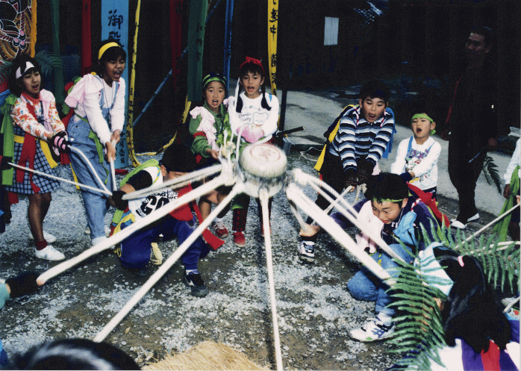
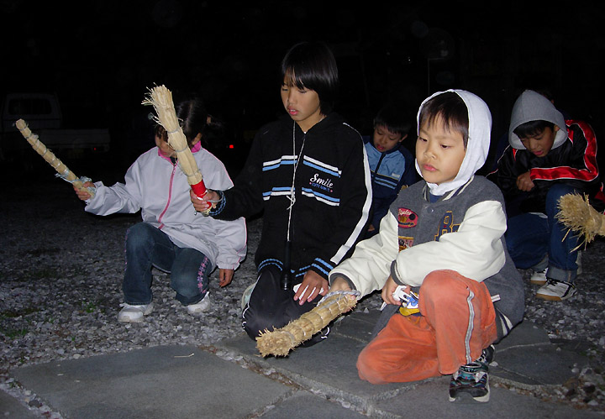
亥の子とは
旧暦１０月の亥の日の夜の伝統行事
子供たちが地面をぶっ叩く
道具：縄の付いた石 または 藁の棒
亥の子唄を歌う
家々を回ってお菓子・ご祝儀を集める
Notes:
「亥の子」とは、旧暦１０月の「亥の日」の夜に、子供たちが、縄の付いた石や、藁の棒で地面をぶっ叩く行事です。
亥の日って何だ、と思われるかもしれませんが、子丑寅卯辰巳午未申酉戌亥の十二支が実は年だけではなくて日にもあって、
そのいのししの日のことです。
多くの地域では亥の子唄と呼ばれる唄を歌い、家々を回って、お菓子をもらったり、ご祝儀を集めたりします。

Slide 3
類似の行事
亥の子行事は西日本に広く分布
類似の行事：
東日本の十日夜（とおかんや） ... 旧暦１０月１０日
九州地方の「もぐら打ち」 ... 小正月
京都の「おんごろどん」 ... 小正月
Notes:
亥の子行事は西日本に広く分布しますが、
類似の行事として、
東日本の旧暦１０月１０日の夜に行われる十日夜（とおかんや）の行事や、
九州地方で小正月に行われるもぐら打ちの行事などが挙げられます。
京都でも小正月におんごろどんと言ってもぐら打ちを行う地区があります。

Slide 4
四国の亥の子
亥の子行事を伝えている地域:
愛媛県全域
香川県詫間
徳島：昔の記録あり
高知：？
石か藁か
南予地域：石
愛媛県山間部：藁
旧広見町近永出目（現鬼北町）：昔は石→現在は藁
Notes:
四国で亥の子行事を伝えている地域は、愛媛県全域と香川県詫間で、徳島では昔は行われていたようですが、高知県では行われていなかったようです。
愛媛県の南予地域は石で搗くタイプ、山間部は藁の棒で叩くタイプが多いようです。
旧広見町近永出目（現鬼北町）のように、昔は石で搗いていたのが現在は藁のタイプに変わった、という例もあります。

Slide 5
亥の子唄
代表的なもの２つ
数え唄系：
いーちーかーらーふんまえて
にーでーにっこりわーろーて
さんでーさーけーつーくって ...
「鬼生め蛇生め」 系：
亥の子の晩に 亥の子餅つーくって
祝わんもんは 鬼生め 蛇（じゃ）生め
角生えた子生め ...
Notes:
亥の子唄には代表的なものがふたつあります。ひとつは縁起の良い事柄を数える数え唄で
いーちーかーらーふんまえて
にーでーにっこりわーろーて
さんでーさーけーつーくって
というもの、もうひとつは「鬼生め蛇生め」として知られているもので、
亥の子の晩に
亥の子餅つーくって
祝わんもんは
鬼生め蛇（じゃ）生め
と歌います。

